Slide 1
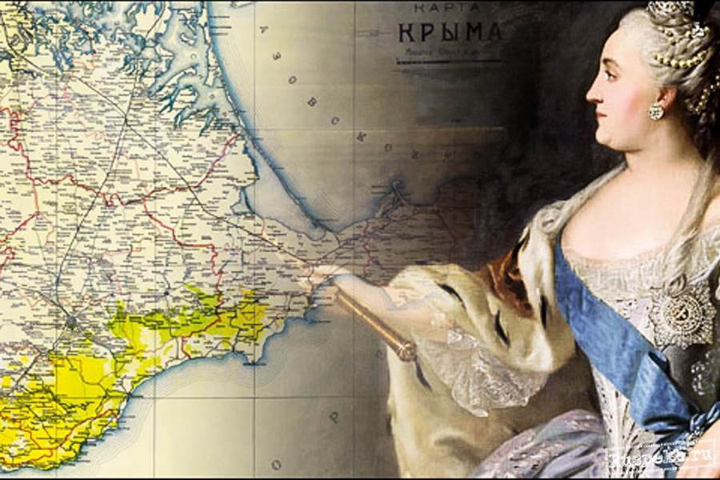
Освоение Новороссии.
Присоединение Крыма при Екатерине II
§ 23
19 апреля 1783 г.

Slide 2
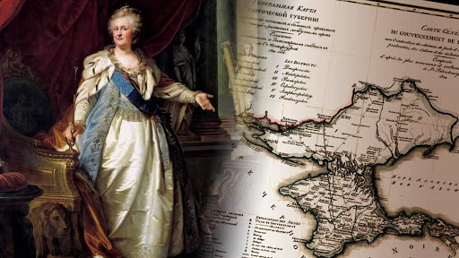
Внешняя политика Екатерины II была достаточно успешной.
Благодаря успехам императрицы в этой области Россия приобрела небывалый авторитет в Европе.

Slide 3
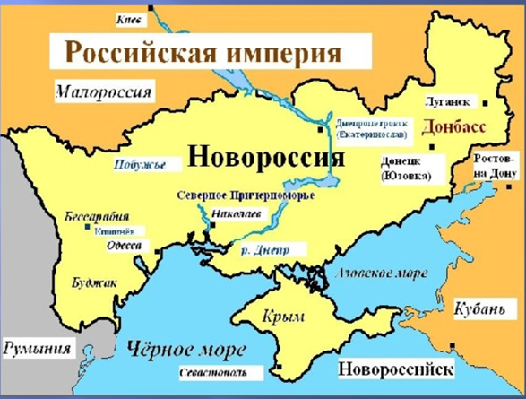
Освоение Новороссии и Крыма
По итогам Русско-турецкой войны 1787-1791 гг. Россия стала великой Черноморской державой
(По Ясскому миру 1791г. границей между Россией и Турцией стала река Днестр. Турция признавала все завоевания России в Северном Причерноморье)
Началось освоение плодородных земель, в 1764 г. составивших Новороссийскую губернию.
На новые земли были приглашены иностранцы из Дании, Германии, Австрии, Речи Посполитой.
Продолжалось переселения на новые земли православных колонистов (греков, сербов и др.)

Slide 4

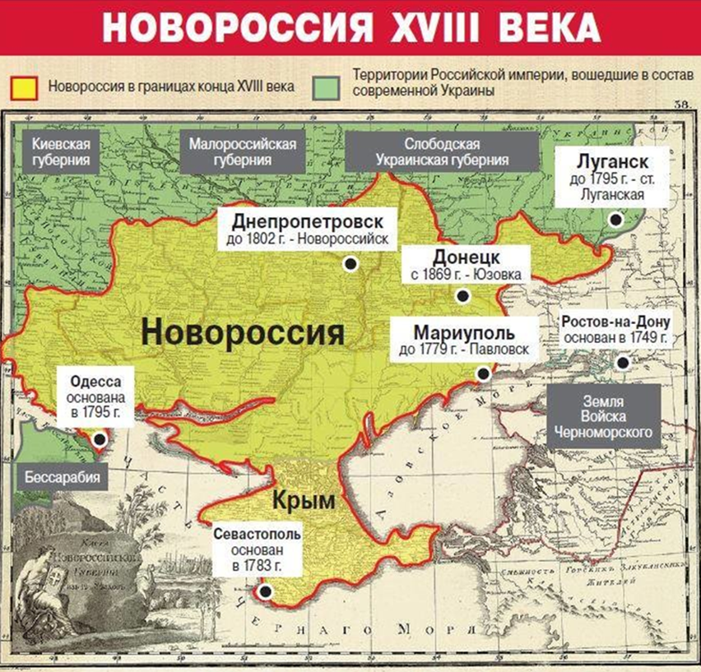
Генерал-губернатором Новороссии стал Г.А.Потемкин.
Началось строительство городов в Северном Причерноморье.
Одним из первых стал основанный в 1778 г. Херсон, ставший крупнейшим опорным пунктом в Черном море.
Севастополь основан в 1783 г. стал военно-морской базой в Крыму.
Центром военного кораблестроения стал Николаев.
В 1794 г. основана Одесса – крупнейший порт на Черном море.

Slide 5
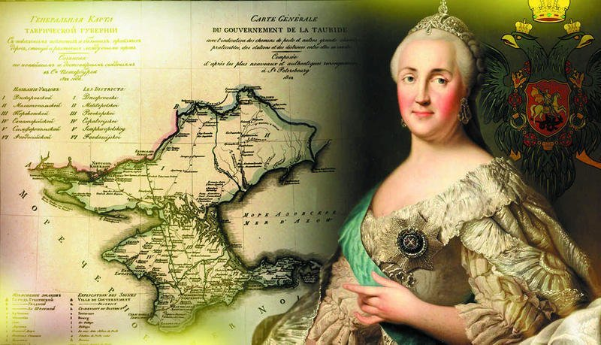
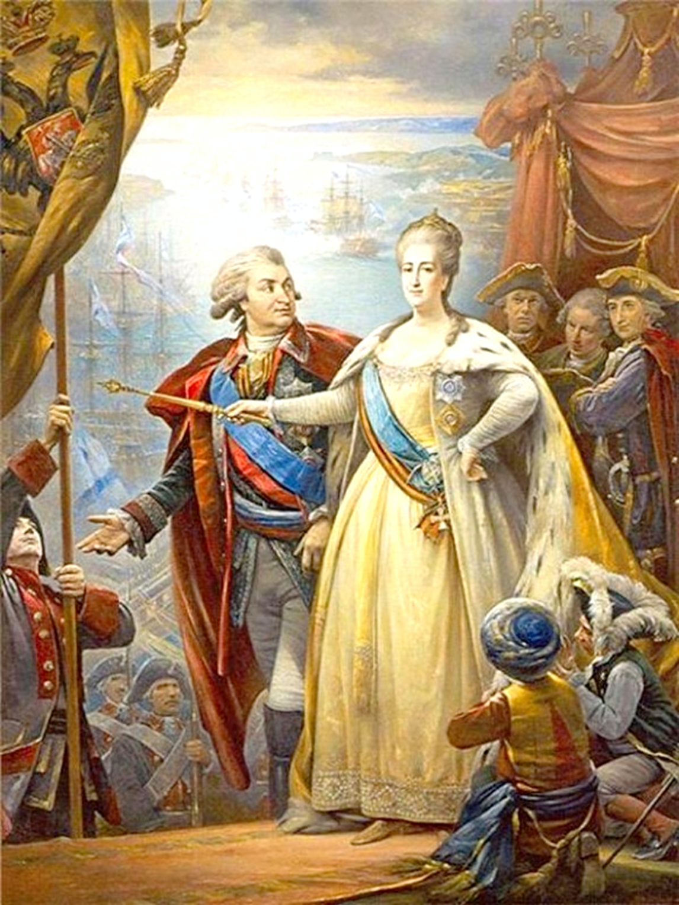
8 (19) апреля 1783 года императрица Екатерина II издала манифест о присоединении Крымского полуострова, Тамани и Кубани к Российской империи
Потемкин просил императрицу Екатерину посетить его любимую Новороссию, чтобы лично удостовериться в достигнутых успехах. Екатерина согласилась…

Slide 6
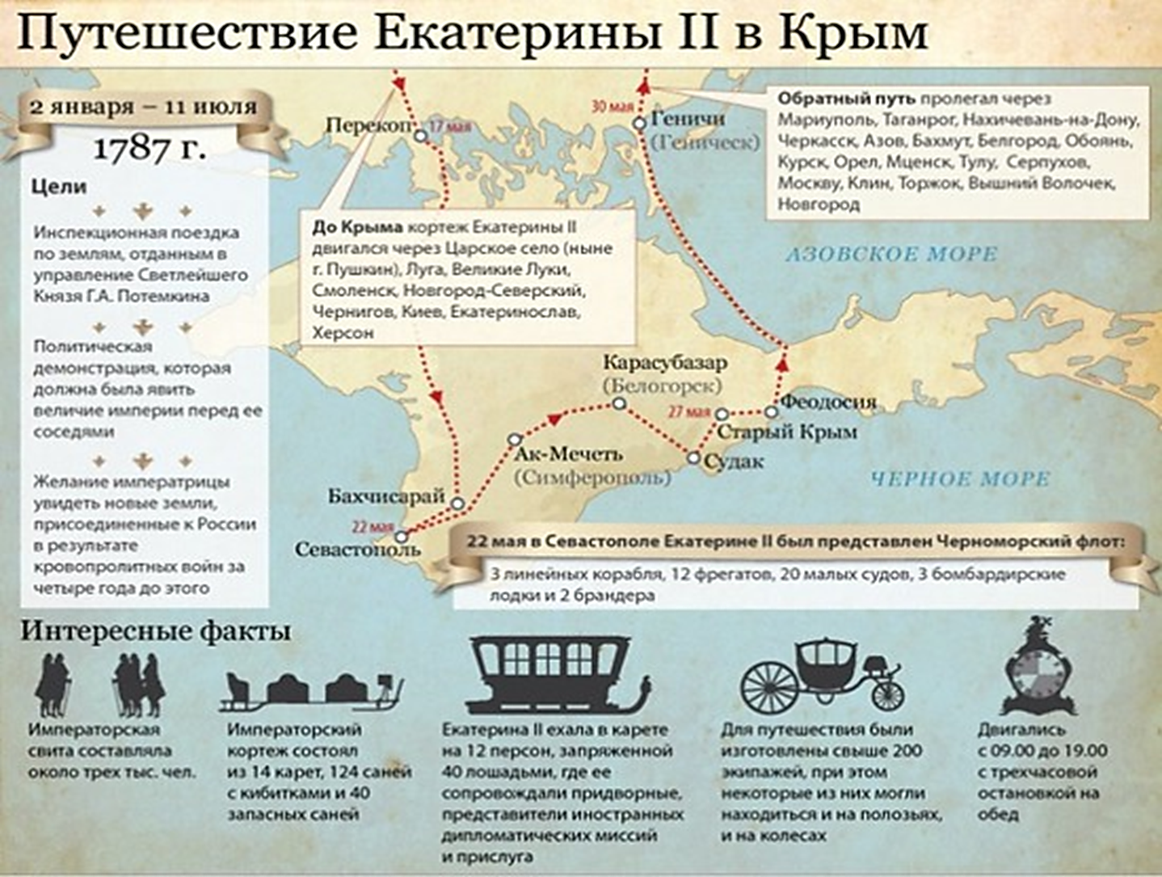

Slide 7
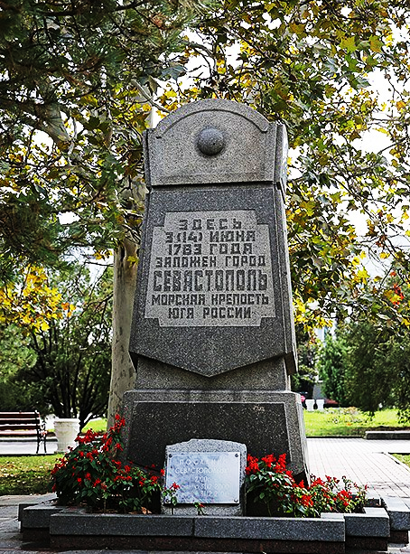
Население Крыма
Экономическое и хозяйственное освоение Крымского полуострова к концу XVIII в. привело к росту населения Крыма, в основном за счёт русских и украинских переселенцев.
В Бахчисарае проживало 6 тысяч человек,
в Евпатории — 3,5 тысячи,
в Карасубазаре (Белогорск) — три тысячи,
в Симферополе — 1,5 тыс.
В апреле 1783 г. Екатерина II издала Указ, в котором предписывалось построить в Ахтиарской гавани крепость с адмиралтейством для кораблей первого ранга, а также порт и военное поселение.
Так был основан Севастополь - «ВЫСОКОЧТИМЫЙ, СВЯЩЕННЫЙ ГОРОД»

Slide 8
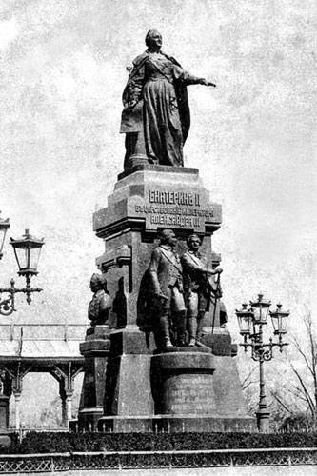
Памятник Екатерине II в Симферополе открыт в 1890 г.
В 1921 году, он был разрушен по решению советской власти.
Сейчас сохранились лишь фотографии того, как выглядел монумент, выполненный из финского гранита:
на постаменте изображена императрица, у основания памятника несколько фигур:
светлейший князь Григорий Потемкин,
великий русский полководец Александр Суворов,
Василий Долгоруков, под руководством которого русская армия взяла Крым,
Яков Булгаков посол российской империи в Стамбуле.

Slide 9
Домашнее задание
Параграф 23.
Письменно ответить на вопросы:
Перечислите причины возникновения Новороссии (используя учебник).
Когда и с какой целью были заложены новые города в Северном Причерноморье и Крыму?
Как Екатерина Великая показала своим подданным, какое значение она придает Новороссии и Крыму для будущего Российской империи?

